Slide 1
Entrada de dados
Prof. Leonardo Soares e Silva

Slide 2
Até agora vimos...
notaUm = 6.5
notaDois = 7
media = (notaUm+notaDois)/2

Slide 3
Há algum problema?

Slide 4
As variáveis não mudam

Slide 5
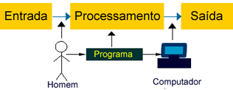
Princípio de funcionamento de um algoritmo

Slide 6
Entrada e saída
Entradas representam a forma como inserimos dados no computador
Saída como a informação é apresentada ao usuário

Slide 7
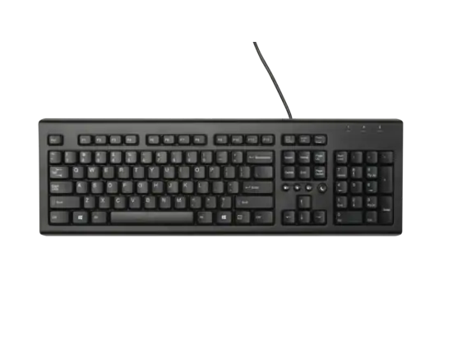
Exemplos de entradas

Slide 8
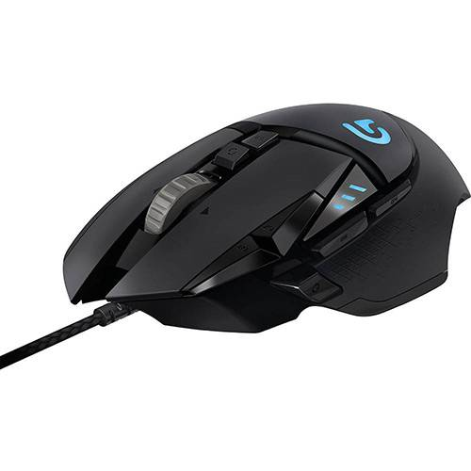
Exemplos de entradas

Slide 9
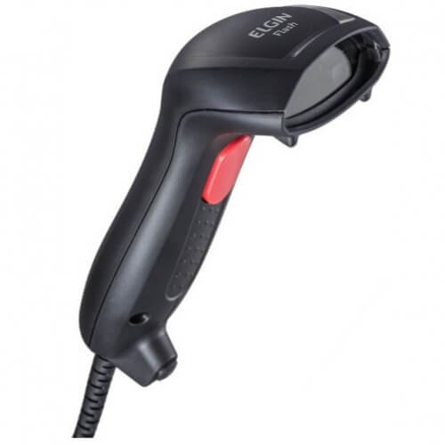
Exemplos de entradas

Slide 10

Exemplos de saídas

Slide 11
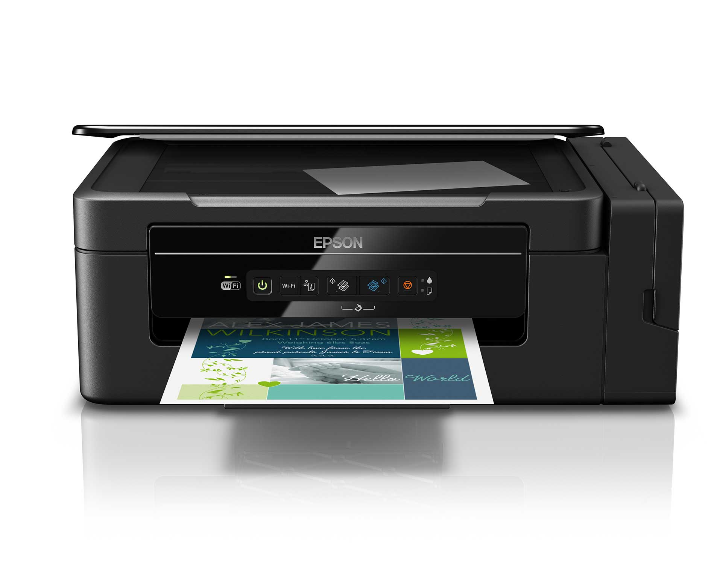
Exemplos de saídas

Slide 12
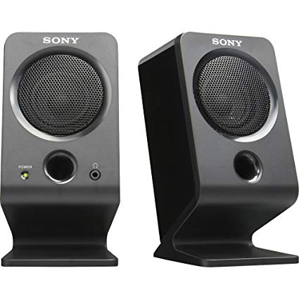
Exemplos de saídas

Slide 13
Como ler dados do teclado?
nome = input()

Slide 14
Como apresentar uma saída
nome = input()
print(nome)

Slide 15
Como apresentar uma saída com texto e variável
nome = input()
print("Olá, ", nome)

Slide 16
Como apresentar uma saída com texto e variável
nome = input()
print("Olá, "+nome)

Slide 17
Código incorreto
idade= int( input() )
print("Sua idade é, "+idade)

Slide 18
Código correto
idade= int( input() )
print("Sua idade é, ", idade)

Slide 19
Código correto
idade= int( input() )
print(f"Sua idade é, {idade}”)

Slide 20
Variação no uso do input
nome = input(“Digite o seu nome”)

Slide 21
Como o input funciona na prática
idade = 37
nome = input()
comida_preferida = “pizza”

Slide 22
Como o input funciona na prática
idade = 37
nome = input()
comida_preferida = “pizza”

Slide 23
Como o input funciona na prática
idade = 37
nome = input()
comida_preferida = “pizza”
O conteúdo digitado pelo usuário será guardado como uma String na variável nome

Slide 24
Como o input funciona na prática
idade = 37
nome = input()
comida_preferida = “pizza”

Slide 25
Como o input funciona na prática
idade = 37
nome = input()
comida_preferida =input()

Slide 26
Considere este exemplo
idade = input()
idade = idade + 1

Slide 27
Considere este exemplo
idade = input()
idade = idade + 1
idade += 1

Slide 28
Considere este exemplo
idade = input()
idade += 1
Traceback (most recent call last):
File "<stdin>", line 1, in <module>
TypeError: can only concatenate str (not "int") to str

Slide 29
Considere este exemplo
idade = input()
idade_numerica = int( idade )
idade_numerica = idade_numerica + 1

Slide 30
Considere este exemplo
idade = int( input() )
idade += 1

Slide 31
Conversão de tipos
int()
float()
str()
boolean()

Slide 32
Tipos boleanos
lampada = True
cinema = False

Slide 33
Uso prático
idade_string = input()
idade_inteiro = int( idade_string )

